Slide 1
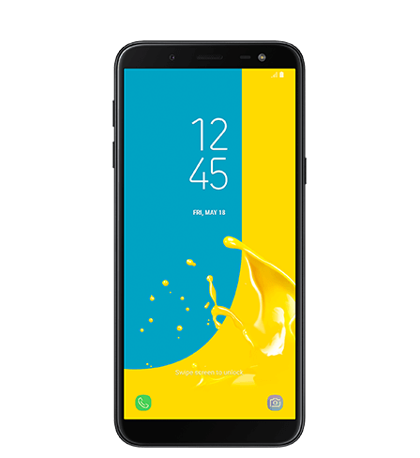

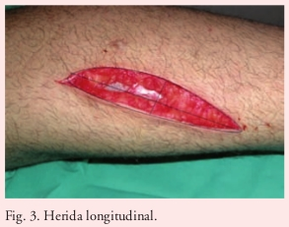
Sistema educativo con capacidad de reconocimiento de heridas, como método de apoyo a su clasificación.
HITO 2
Claudio Cabrera

Slide 2
Historial de Cambios
Versión | Fecha | Resumen de cambios | Autor
SERH v1.0 | 16/11/18 | Entregable Hito 1 | Claudio Cabrera
SERH v1.1 | 19/11/18 | Mod Obj Gen y Obj Esp | Claudio Cabrera
SERH v2.0 | 10/12/18 | Entregable Hito 2 | Claudio Cabrera
2

Slide 3
Temario
Problemática.
Alternativas de solución (Valor agregado).
Esquema de la solución (Valor agregado).
Satisface requisitos (Producto).
Trazabilidad con especificaciones (Producto).
Liberación acorde a plan (Producto).
Gestión de control de cambios (Métricas).
Métricas de proyecto (Métricas).
Definición de riesgos (Gestión de riesgos).
Planes de mitigación (Gestión de riesgos).
Evidencia de gestión de riesgos (Gestión de riesgos).
3

Slide 4
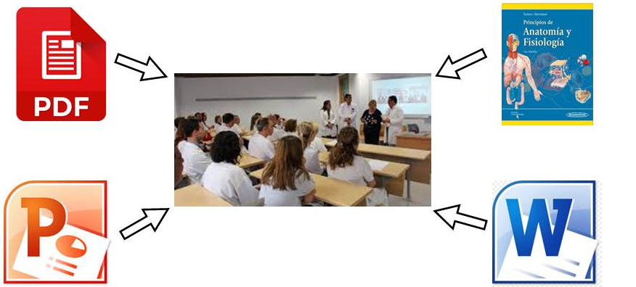
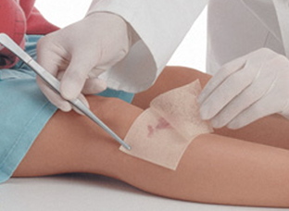
Introducción
4

Slide 5
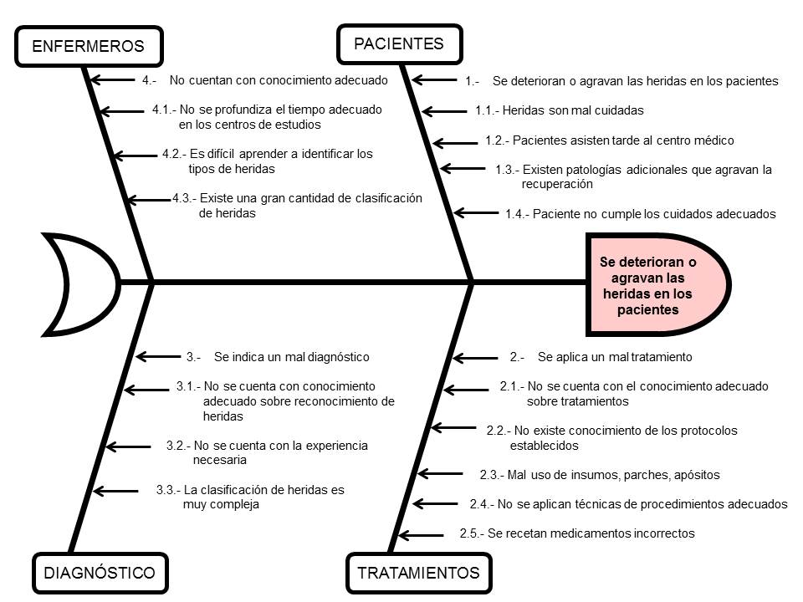
Problema
ISHIKAWA
5

Slide 6
Alternativas de solución Valor agregado
 | GUIA UPP | PUCLAS | INFOMEDICUM | SKINVISION | VLUR RISK TOOL | PARABLE | PROYECTO SERH
Sitio Web | NO | SI | SI | SI | SI | SI | NO
Sistema Móvil Android | SI | NO | NO | SI | NO | SI | SI
Sistema Móvil IOS | SI | NO | SI | SI | NO | SI | NO
Idioma | Español | Ingles | Español | Ingles | Ingles | Ingles | Español
Registro Usuarios | NO | SI | NO | SI | NO | SI | SI
Educativa Skin Tears | NO | NO | NO | NO | NO | NO | SI
Reconoce heridas Skin Tears | ULCERAS DE PRESIÓN | ULCERAS DE PRESIÓN | NO | CANCER DE PIEL | ULCERAS DE PRESIÓN | NO | SI
Precio | $ 0 | $ 0 | $ 0 | 25 USD 1 AÑO | $ 0 | SI | $ 0
6

Slide 7
Objetivo General
Desarrollar una aplicación como herramienta educativa y de reconocimiento de imágenes con el propósito de apoyar el aprendizaje en la identificación de heridas producidas por desgarramiento de piel.
7

Slide 8
Objetivos Específicos
OE1: Incrementar al aprendizaje de los alumnos de la carrera de enfermería y carreras afines, sobre clasificación y tratamiento de heridas.
OE2: Reducir los tiempos de curaciones de diferentes tipos de heridas Skin Tears, mediante la auto evaluación de los pacientes a través de la aplicación.
OE3: Disminuir el tiempo de diagnóstico, mediante el reconocimiento de imágenes aplicado sobre heridas de desgarramiento de piel.
8

Slide 9
Metodología
Metodología de desarrollo de Software:
Iterativa Incremental
Metodología de Gestión de Software:
Ágil modificada (SCRUM), sprint cada 3 semanas.
Roles
Client: Heidi Hevia.
Product Owner: Romina Torres.
Scrum Master: Claudio Cabrera.
Scrum Team: Claudio Cabrera.
9

Slide 10
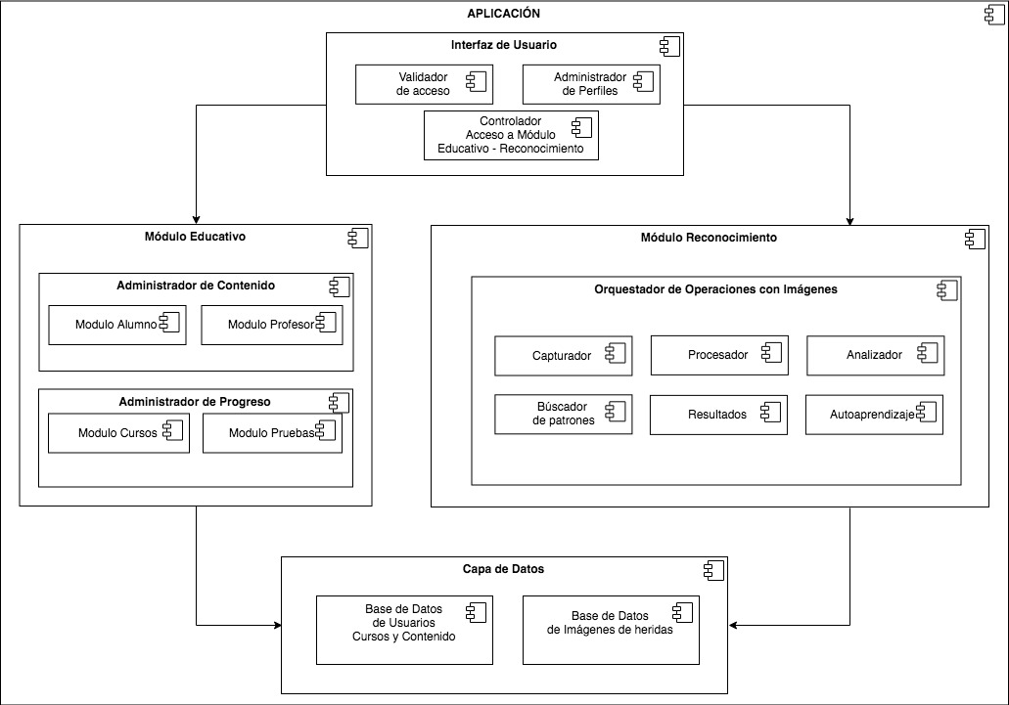
Esquema de solución Diagrama de Componentes
10

Slide 11
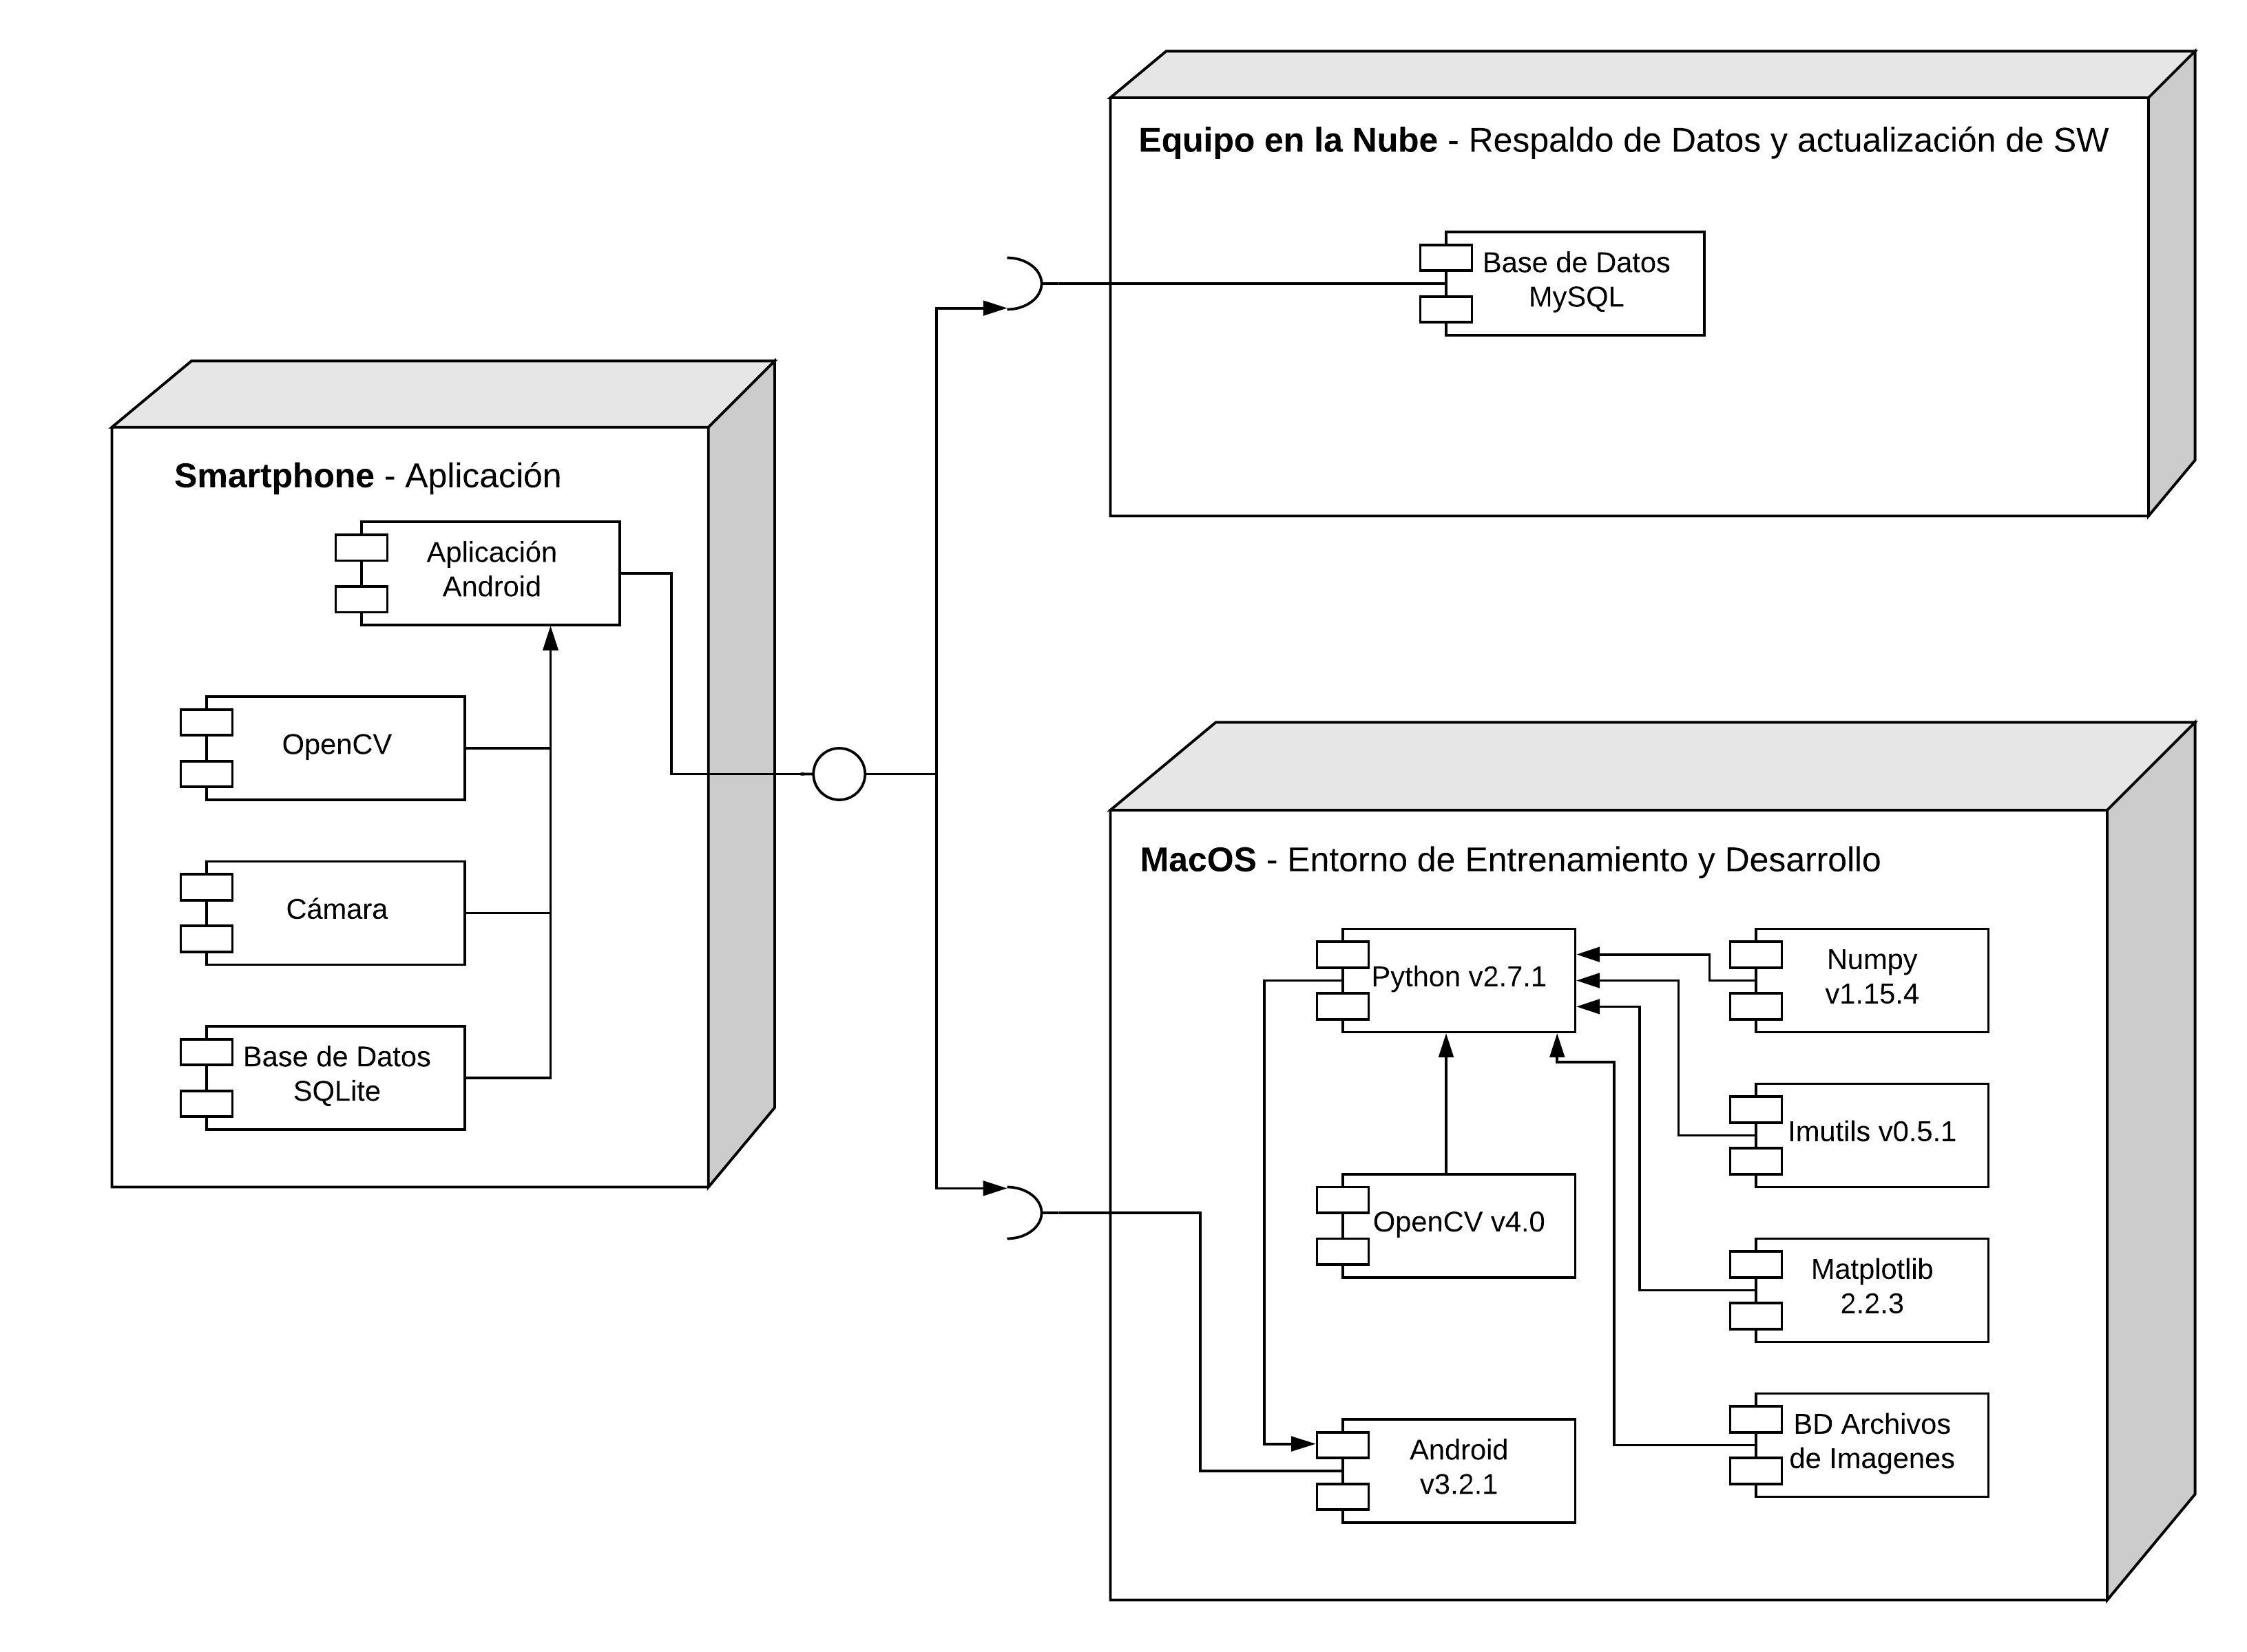
Esquema de solución Diagrama de Despliegue
HTTPS
USB
11

Slide 12
Entorno de pruebas y desarrollo
MacBook Pro (Retina, 13-inch, Late 2013)
SO: High Sierra v10.13.6
Memoria: 8 GB 1600 MHz DDR3
Procesador: 2,6 GHz Intel Core i5
Python v2.7.1
Numpy v1.15.4
Imutils v0.5.1
Matplotlib v2.2.3
OpenCV v4.0
Android
12

Slide 13
Product Backlog
N° | Rol | Objetivo | Razón | Prioridad | Peso | Sprint
1 | Como usuario | Quiero acceder a una aplicación con un sistema de registro y login | Para poder validar a los usuarios que se registren y utilicen la App | P2 |  | 1
2 | Como usuario | Necesito información validada para estudiar las heridas de tipo skin tears | Para acceder a contenido validado para poder aplicarlo en reconocimiento de heridas | P2 |  | 2
3 | Como usuario | Necesito evaluaciones que me apoyen con el contenido estudiado | Para poder validar el contenido estudiado y aprendido | P2 |  | 3
4 | Como usuario | Necesito tener un seguimiento de mis avances y logros en la plataforma | Para poder conocer lo que he avanzado y donde estoy | P3 |  | 4
5 | Como usuario | Necesito que la aplicación me enseñe tratamientos correctos sobre cada tipo de herida | Para acceder a contenido validado para poder aplicarlo en tratamiento de heridas | P2 |  | 4
6 | Como usuario | Necesito que la aplicación reconozca heridas del tipo Skin Tears | Para poder apoyar mi diagnostico sobre un paciente | P1 |  | 5
 | P1 | Prioridad mas alta
13

Slide 14
Satisface requerimientos
14

Slide 15
Trazabilidad especificaciones
15

Slide 16
Liberación acorde a plan
16

Slide 17
Gestión de la Configuración
Para el desarrollo del Proyecto se usa como control de versiones la plataforma GitHub, en la cual se configura un rama como Master.
Al término de cada Sprint se tendrán desarrollados paquetes de tareas enmarcados dentro de Paquetes de Trabajo.
17

Slide 18
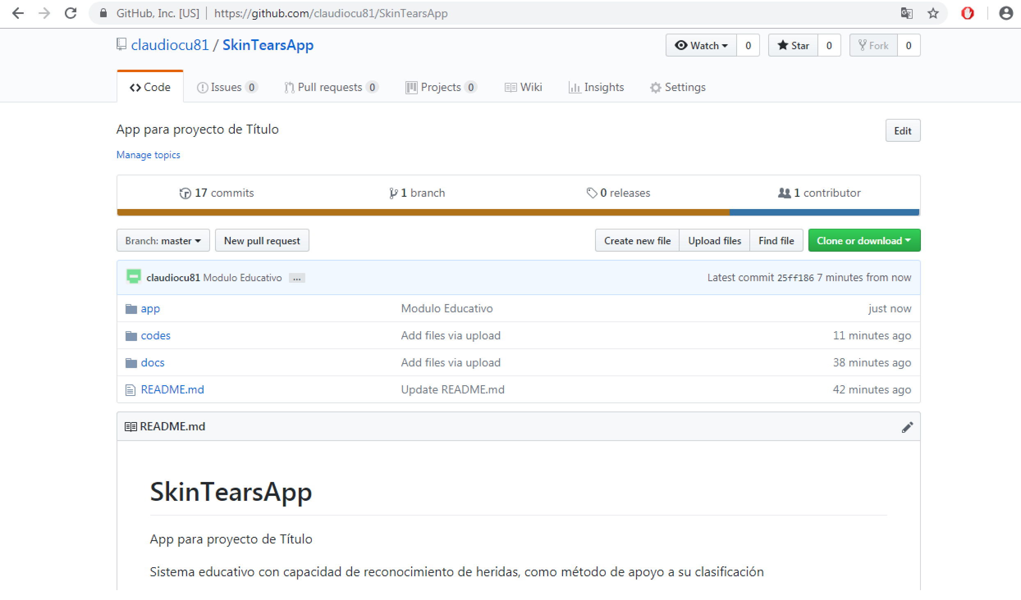
Gestión de control de cambios
18

Slide 19
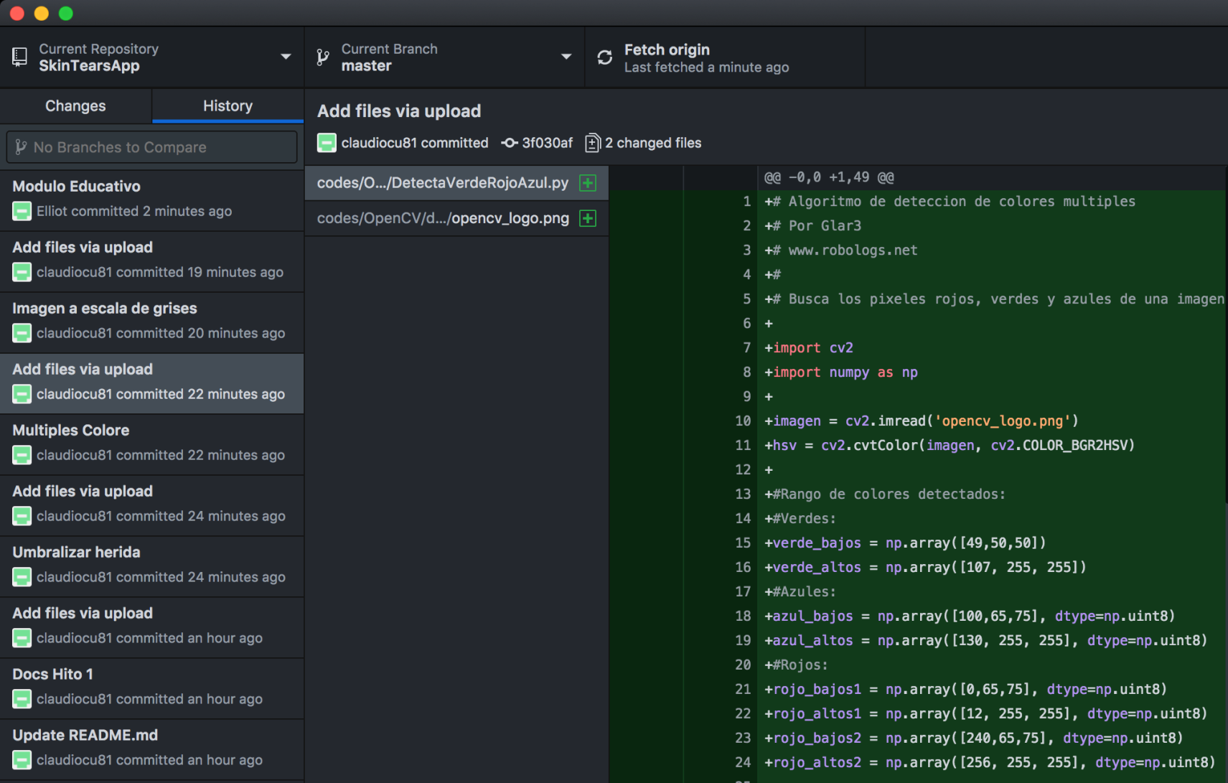
Gestión de control de cambios
19

Slide 20
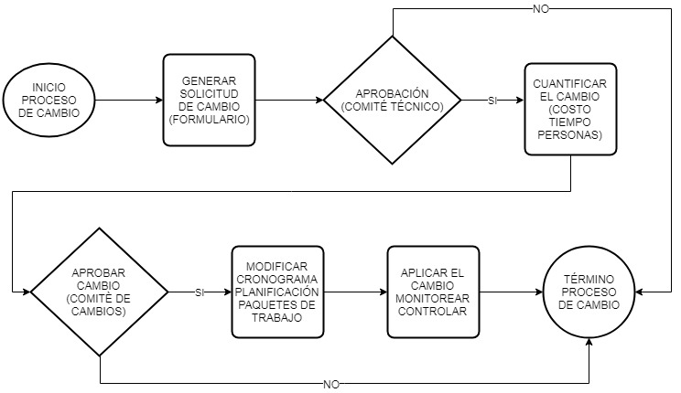
Gestión de control de cambios
20

Slide 21
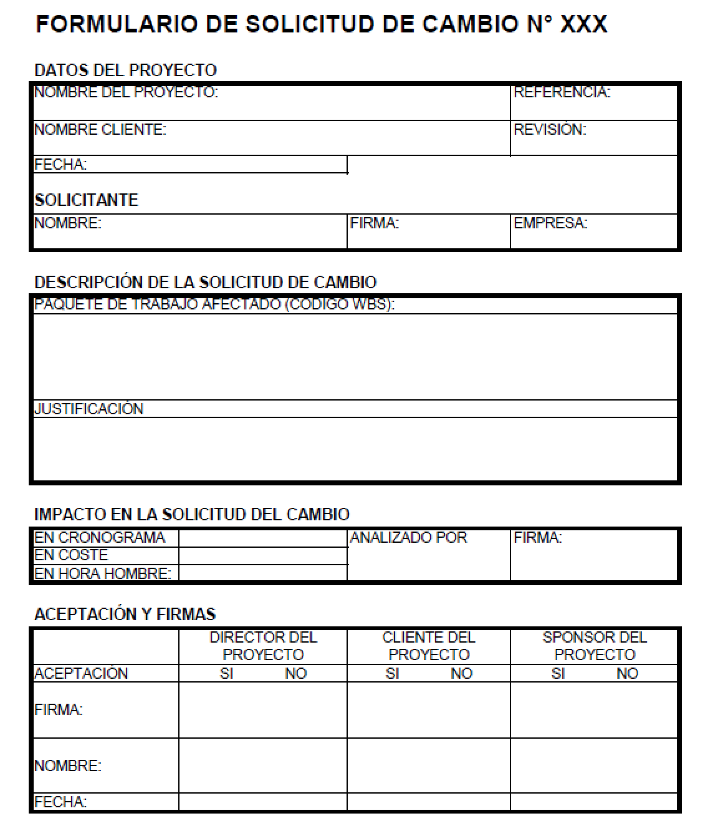
Gestión de control de cambios
21

Slide 22
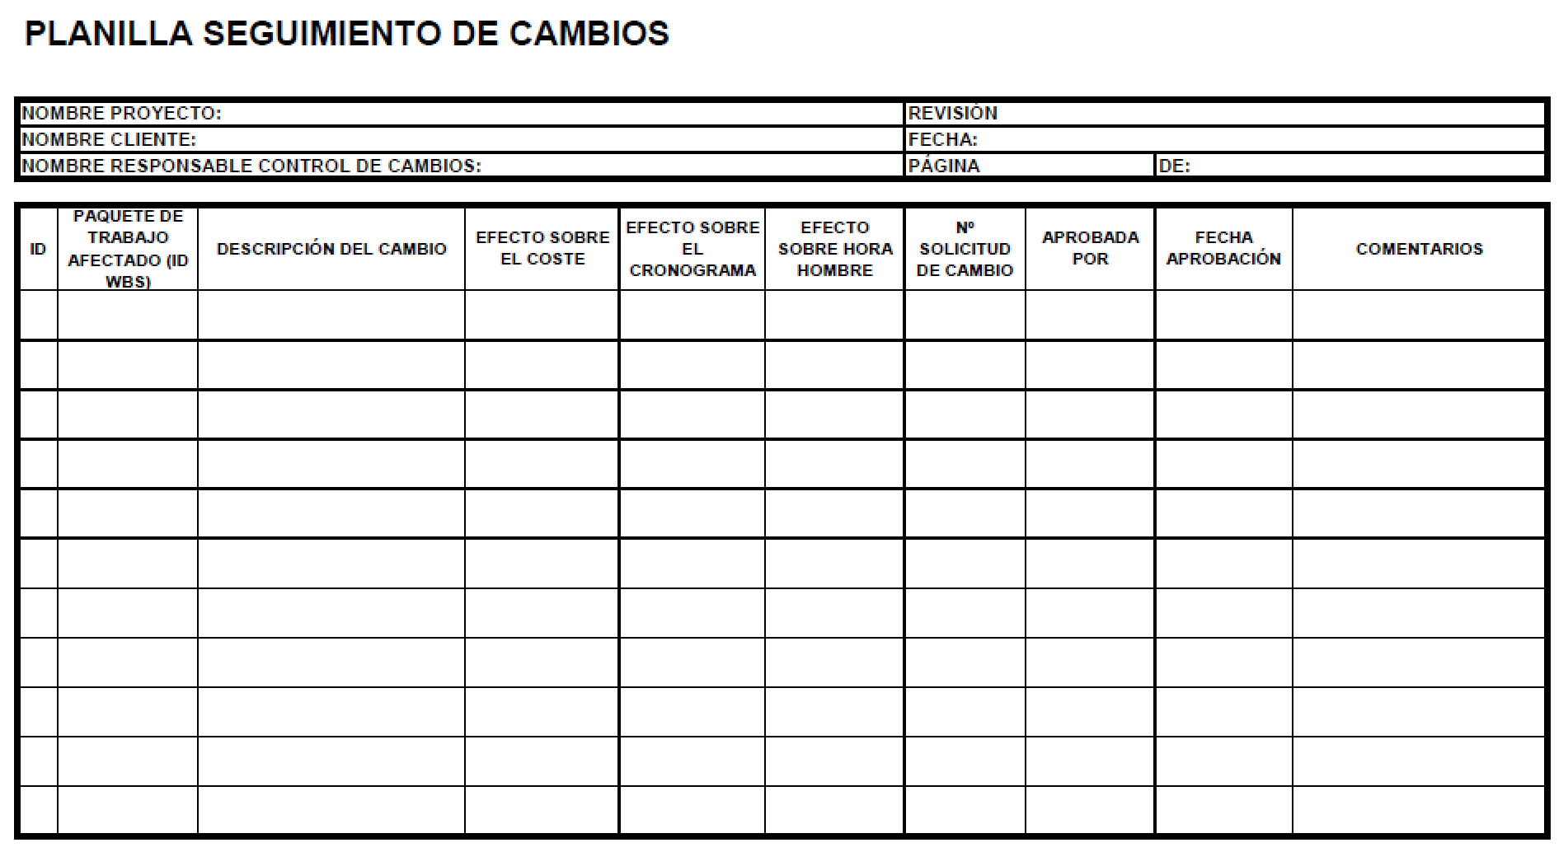
Gestión de control de cambios
22

Slide 23
Métricas del proyecto
Requisitos de calidad
Seguridad: App debe contar con registro de usuarios.
Disponibilidad: App debe
23

Slide 24
Definición de riesgos y mitigación
N° | Riesgo | Posible resultado | Plan de mitigación (disminuye) | Plan de contingencia (si ocurre) | Evidencia | Estado
1 | No contar con los conocimientos necesarios para desarrollar la app en los lenguajes de programación involucrados | Atraso en los periodos estipulados de entrega | Tomar clases de desarrollo móvil online | Pedir apoyo al profesor guía, compañeros de clase u otra persona | Matrícula de curso de programacion online Correos y WhatsApp de apoyo con profesor guía | En proceso de mitigación
2 | Las funcionalidades pensadas son más difíciles de implementar de lo que se esperaba | Perder mucho tiempo resolviendo el problema | Pedir ayuda a un compañero o profesor que conoce el ambiente de desarrollo | Cambiar la funcionalidad por algo similar o cambiar el requisito | En el caso de OpenCV existen muchos modulos y mucha documentacion en la página oficial | En proceso de mitigación
3 | No contar con un buen Dataset de Imágenes de heridas | No se van a reconocer bien las heridas | Descarga de imágenes de internet, Pedir imágenes a la carrera de Enfermería | Cambiar el alcance del proyecto | Correos electrónicos solicitando imágenes. El Dataset que se ha ido formando | En proceso de mitigación
4 | No contar con el tiempo necesario para implementar la App | No se cumplen los periodos de entrega | Dormir menos. Avanzar en periodo de vacaciones | Cambiar el alcance del proyecto | Actualizaciones de código en GitHub | En proceso de mitigación
5 | No lograr clasificar las heridas de tipo Skin Tears | No se cumple con los objetivos especificos del proyecto | Pedir ayuda a un compañero o profesor que conoce el ambiente de desarrollo y tiene experiencias pasadas en ello | Cambiar el alcance del proyecto o reducir el criterio de aceptación | El avance e investigacion debe ir quedando documentado en el GitHub del Proyecto | En proceso de mitigación
6 | No cumplir con todos los requisitos del Proyecto | Fracaso del Proyecto | Monitorear y controlar constantemente el avance del proyecto | Cambiar los requisitos o dejar algunos fuera del alcance del Proyecto | Carta Gannt de avance del proyecto y entregables | En proceso de monitoreo
24

Slide 25
Evidencia de gestión de riesgo
DEMO
25

Slide 26

Preguntas

